Slide 1
Εφαρμογές Τεχνητής Νοημοσύνης στη Μηχανική Ορυκτών Πόρων
4. Αναζήτηση σε πολύπλοκα περιβάλλοντα

Slide 2
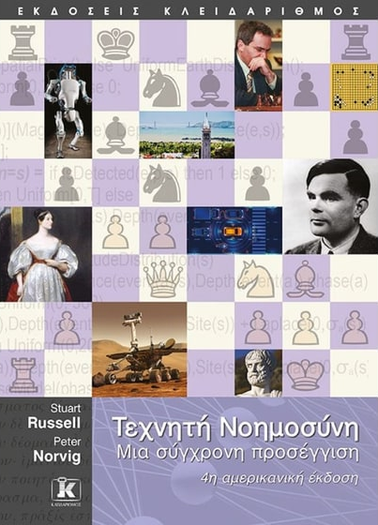
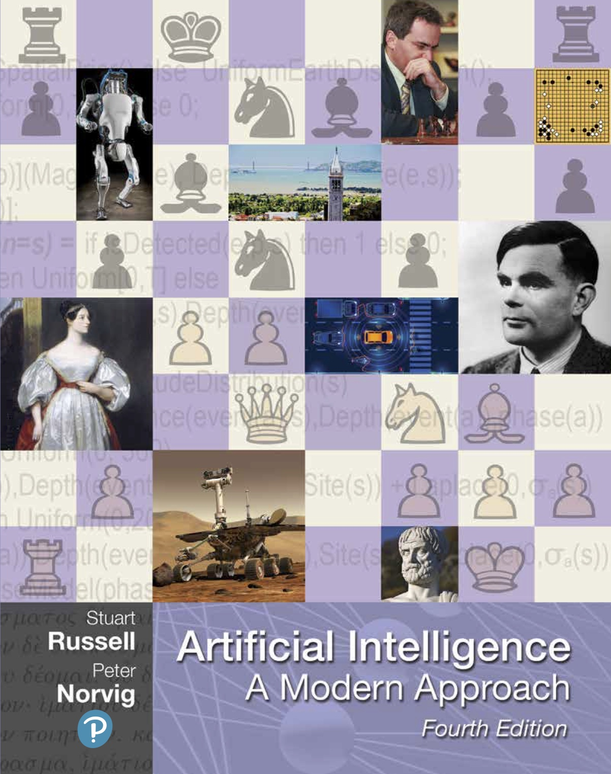
https://aima.cs.berkeley.edu/
Η παρουσίαση βασίζεται στο βιβλίο των Stuart Russell & Peter Norvig, Τεχνητή Νοημοσύνη – Μια σύγχρονη προσέγγιση, 4^{η} αμερικανική έκδοση

Slide 3
Εισαγωγή
Στο προηγούμενο κεφάλαιο αναφερθήκαμε στα προβλήματα εντός πλήρως παρατηρήσιμων, αιτιοκρατικών, στατικών και γνωστών περιβαλλόντων, των οποίων η λύση είναι μια ακολουθία ενεργειών.
Σε αυτό το κεφάλαιο χαλαρώνουμε αυτούς τους περιορισμούς:
Ξεκινάμε με το πρόβλημα της εύρεσης μιας καλής κατάστασης χωρίς να ανησυχούμε για τη διαδρομή από την οποία θα φτάσουμε εκεί.
Έπειτα χαλαρώνουμε τις παραδοχές της αιτιοκρατίας και της παρατηρησιμότητας.
Τέλος, ο πράκτορας καθοδηγείται σε έναν άγνωστο χώρο τον οποίο πρέπει να μάθει καθώς προχωρά χρησιμοποιώντας online αναζήτηση.

Slide 4
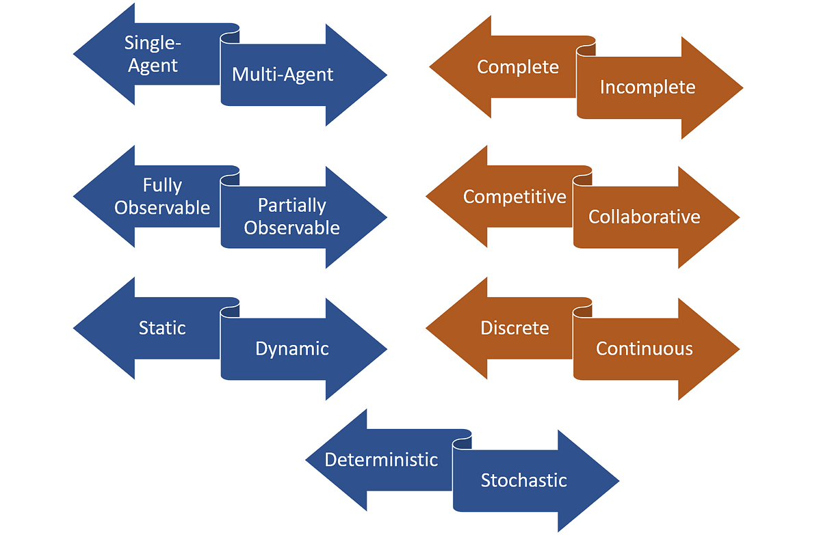
Μονο-πρακτορικό
Πολυπρακτορικό
Πλήρες
Μη πλήρες
Πλήρως παρατηρήσιμο
Ανταγωνιστικό
Μερικώς παρατηρήσιμο
Συνεργατικό
Στατικό
Διακριτό
Δυναμικό
Συνεχές
Καθορισμένο
Στοχαστικό

Slide 5
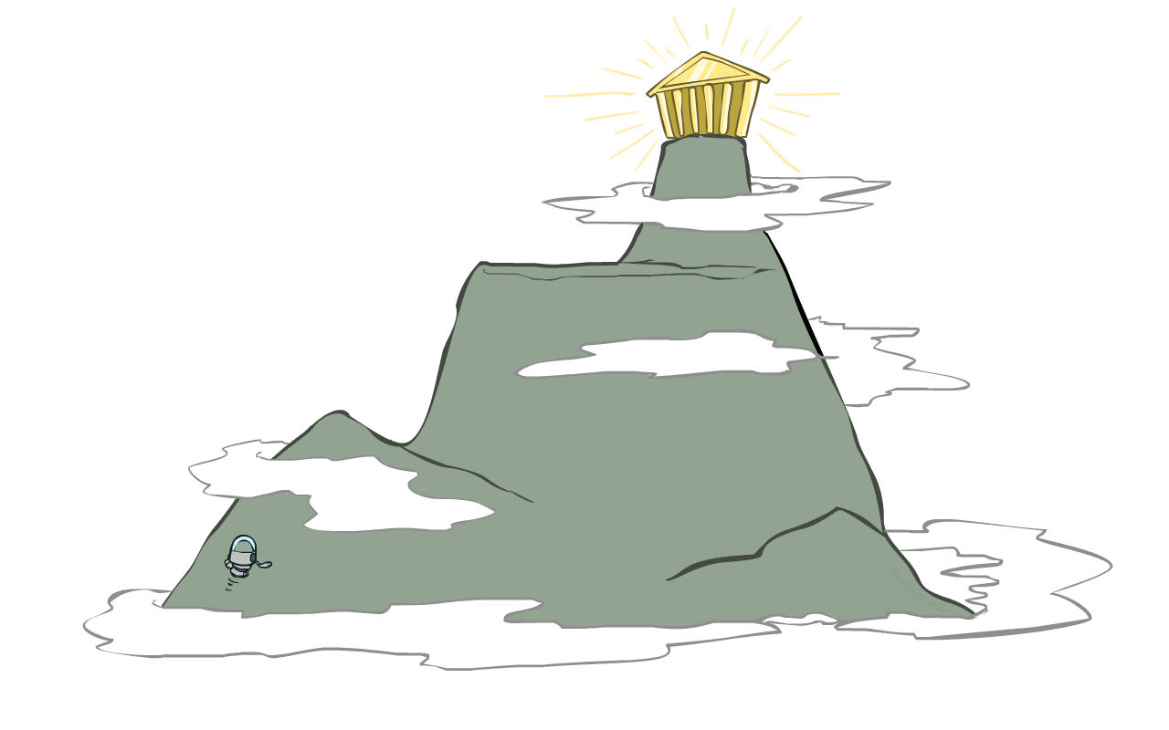
Τοπική αναζήτηση και προβλήματα βελτιστοποίησης

Slide 6
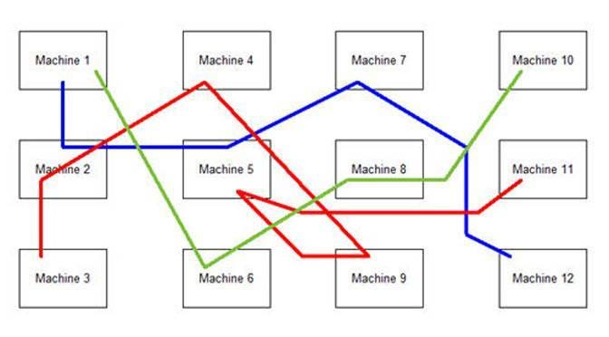
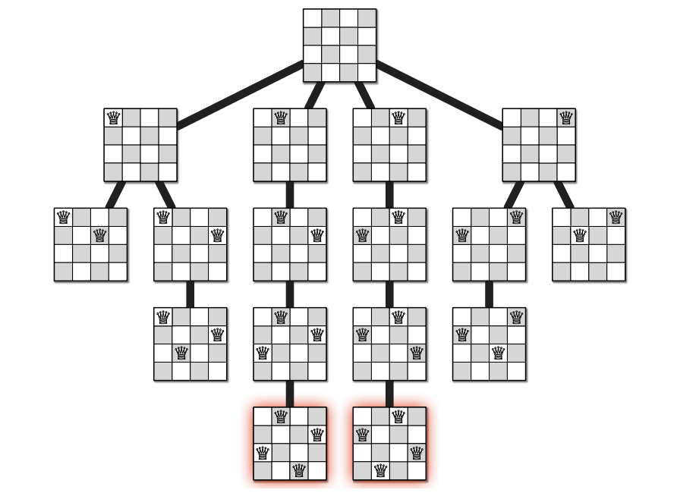
Τοπική αναζήτηση – ικανοποίηση περιορισμών
Μερικές φορές μας ενδιαφέρει μόνο η τελική κατάσταση και όχι η διαδρομή που ακολουθούμε για να φτάσουμε εκεί.
Πρόβλημα των 8 βασιλισσών
Σχεδίαση ολοκληρωμένων κυκλωμάτων
Διάταξη εργοστασιακού χώρου παραγωγής (factory floor layout)
Χρονοπρογραμματισμός εργασιών παραγωγής (job shop scheduling)
Αυτόματος προγραμματισμός
Βελτιστοποίηση των τηλεπικοινωνιακών δικτύων,
Σχεδιασμός καλλιέργειας (crop planning)
Διαχείριση χαρτοφυλακίων

Slide 7
Αλγόριθμοι τοπικής αναζήτησης – γενικά χαρακτηριστικά
Οι αλγόριθμοι τοπικής αναζήτησης πραγματοποιούν αναζήτηση από μια αρχική κατάσταση σε γειτονικές καταστάσεις, χωρίς να παρακολουθούν τις διαδρομές, ούτε το σύνολο των καταστάσεων στις οποίες έχουν φτάσει.
Δεν είναι συστηματικοί
Χρησιμοποιούν πολύ λίγη μνήμη
Συχνά βρίσκουν λογικές λύσεις σε μεγάλους ή και άπειρους χώρους καταστάσεων για τους οποίους οι συστηματικοί αλγόριθμοι είναι ακατάλληλοι
Μπορούν επίσης να επιλύουν προβλήματα βελτιστοποίησης, στα οποία ο σκοπός είναι να βρίσκεται η καλύτερη κατάσταση σύμφωνα με μια αντικειμενική συνάρτηση.

Slide 8
Αναρρίχηση λόφων (hill climbing)
Απλή, γενική ιδέα:
Ξεκινήστε από όπου κι αν βρίσκεστε. Επαναλάβετε: μετακινηθείτε στην καλύτερη γειτονική κατάσταση. Εάν δεν υπάρχει γειτονική κατάσταση καλύτερη από την τρέχουσα, σταματήστε.
Σε κάθε επανάληψη μεταβαίνει στη γειτονική κατάσταση με την υψηλότερη τιμή (πλέον απότομη ανάβαση, steepest ascent).
Εάν η αντικειμενική συνάρτηση εκφράζει κόστος, τότε έχουμε πρόβλημα ελαχιστοποίησης και μιλάμε για κατάβαση, steepest descent).
Χαρακτηρίζεται και ως άπληστη τοπική αναζήτηση (greedy local search)

Slide 9
Αλγόριθμος αναρρίχησης λόγων
function HILL-CLIMBING(problem) returns a state
current ← make-node(problem.initial-state)
loop do
neighbor ← a highest-valued successor of current
if neighbor.value ≤ current.value then
return current.state
current ← neighbor
«Σαν να σκαρφαλώνεις στο Έβερεστ μέσα σε πυκνή ομίχλη με αμνησία»

Slide 10
Το πρόβλημα των ν-βασιλισσών
Στόχος: ν βασίλισσες στη σκακιέρα χωρίς συγκρούσεις, δηλαδή καμία βασίλισσα να μπορεί να επιτεθεί σε άλλη Καταστάσεις: ν βασίλισσες επί της σκακιέρας, μία ανά στήλη Ενέργειες: μετακίνηση μιας βασίλισσας στη στήλη της Συνάρτηση ευρετικής τιμής: αριθμός διενέξεων

Slide 11
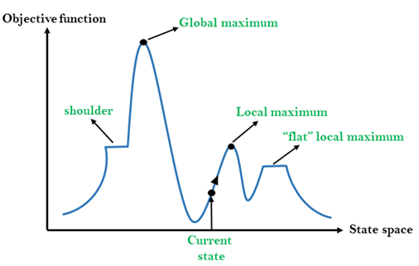
Τοπικά και ολικά ακρότατα
Τοπικά ακρότατα
Τυχαίες επανεκκινήσεις, πλήρης αλγόριθμος για άπειρες επανεκκινήσεις
Οροπέδια, ώμοι
Πλάγιες κινήσεις
Περιορισμένη μνήμη για έξοδο από οροπέδια
Τυχαίες επανεκκινήσεις
Βρείτε το ολικό βέλτιστο
Τυχαίες πλάγιες κινήσεις
Αποδράστε από τους ώμους
Βρόχος για πάντα σε επίπεδα τοπικά μέγιστα
Ολικό μέγιστο
Ώμος
Τοπικό μέγιστο
Αντικειμενική συνάρτηση
Οροπέδιο
Χώρος καταστάσεων
Τρέχουσα κατάσταση

Slide 12
Παραλλαγές της αναρρίχησης λόφων
Στοχαστική αναρρίχηση λόφων
Επιλέγει τυχαία από τις διαθέσιμες κινήσεις που βελτιώνουν την αντικειμενική συνάρτηση
Η πιθανότητα της επιλογής μπορεί να διαφέρει, ανάλογα με τη βελτίωση που επιφέρει κάθε τέτοια κίνηση
Συνήθως συγκλίνει πιο αργά, αλλά σε μερικά τοπία καταστάσεων βρίσκει καλύτερες λύσεις
Αναρρίχηση λόφων με την πρώτη επιλογή
Παράγει καταστάσεις τυχαία, μέχρι να παραχθεί κάποια που είναι καλύτερη από την τρέχουσα.
Η στρατηγική αυτή είναι καλή όταν μια κατάσταση έχει πολλές διάδοχες καταστάσεις

Slide 13
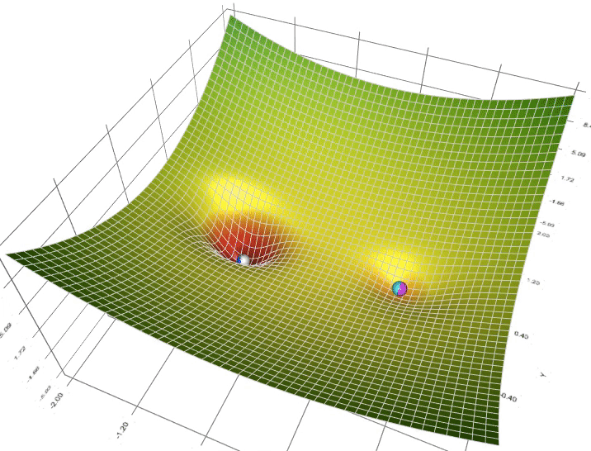
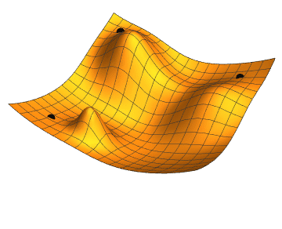
Steepest descent

Slide 14
Προσομοιωμένη ανόπτηση (simulated annealing)
Επιτρέπει κινήσεις προς γειτονικές καταστάσεις με χειρότερη τιμή στην αντικειμενική συνάρτηση:
Επαναληπτικά επιλέγει μια γειτονική κατάσταση με τυχαίο τρόπο
Εάν η κατάσταση αυτή είναι καλύτερη από την τρέχουσα, μεταβαίνει σε αυτήν
Εάν είναι χειρότερη, τότε την αποδέχεται με κάποια πιθανότητα, το ύψος της οποίας εξαρτάται από το πόσο χειρότερη είναι η νέα κατάσταση και από το στάδιο της διαδικασίας αναζήτησης στην οποία βρίσκεται ο αλγόριθμος.
Στη μεταλλουργία, ανόπτηση είναι η διαδικασία που χρησιμοποιείται για τη σκλήρυνση των μετάλλων και του γυαλιού, με θέρμανσή τους σε υψηλή θερμοκρασία και μετά με βαθμιαία ψύξη τους, γεγονός που επιτρέπει στο υλικό να φτάσει σε μια κρυσταλλική κατάσταση χαμηλής ενέργειας.

Slide 15
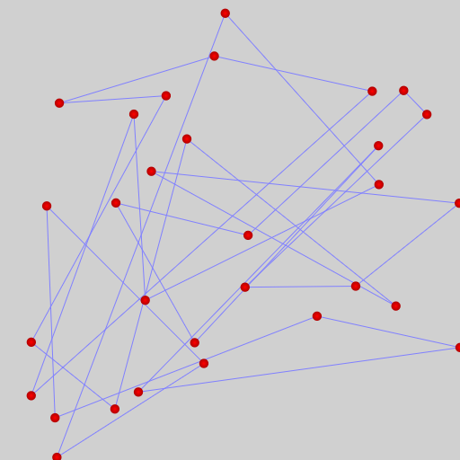

Slide 16
Τοπική ακτινική αναζήτηση
Παρακολουθεί k καταστάσεις αντί μόνο μία:
Ξεκινά με k τυχαία παραγόμενες καταστάσεις.
Σε κάθε βήμα, παράγονται όλοι οι διάδοχοι και των k καταστάσεων.
Αν οποιαδήποτε από αυτές ικανοποιεί τον στόχο, ο αλγόριθμος σταματά.
Αλλιώς, επιλέγει τους k καλύτερους διαδόχους από ολόκληρη τη λίστα και επαναλαμβάνει.
Αρκετά διαφορετική συμπεριφορά από την πραγματοποίηση k τυχαίων επανεκκινήσεων στην αναρρίχηση λόφων.
Ανεξάρτητες αναζητήσεις έναντι αναζητήσεων που ανταλλάσσουν πληροφορίες
Μειονέκτημα: Συγκλίνει γρήγορα
Λύση: Στοχαστική ακτινική αναζήτηση (στοχαστική επιλογή των k διαδόχων)

Slide 17
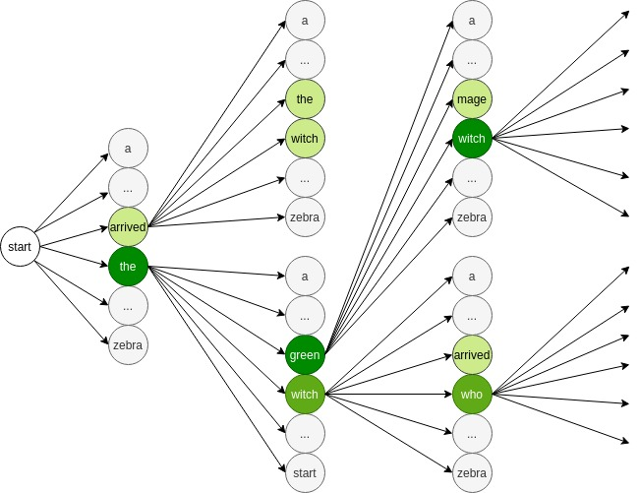

Slide 18
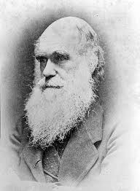
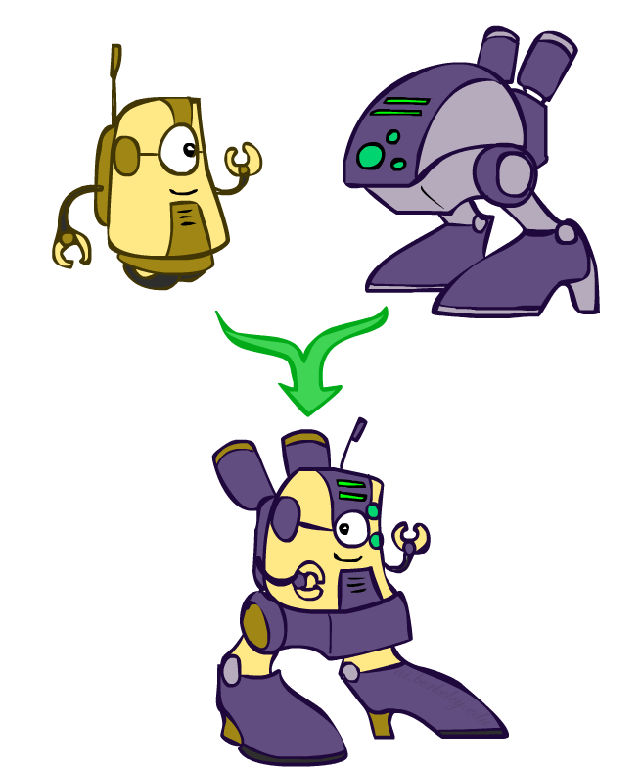
Εξελικτικοί / γενετικοί αλγόριθμοι
Μιμούνται τη θεωρία της εξέλιξης (evolution), που αναπτύχθηκε παράλληλα από τον Charles Darwin στο σύγγραμμά του On the Origin of Species by Means of Natural Selection (1859), καθώς και από τον Alfred Russel Wallace (1858).
Τυπικά βήματα:
Δημιουργείται ένας τυχαίος αρχικός πληθυσμός υποψήφιων λύσεων («χρωμοσώματα»), με κάποια κωδικοποίηση, συνήθως τύπου μονοδιάστατου πίνακα.
Οι υποψήφιες λύσεις αξιολογούνται με κάποια συνάρτηση καταλληλότητας (fitness function).
Δημιουργούνται ζεύγη «χρωμοσωμάτων», με πιθανότητα συμμετοχής στα ζεύγη που εξαρτάται από την καταλληλότητά τους.
Από κάθε ζεύγος χρωμοσωμάτων προκύπτει στοχαστικά ένα νέο ζεύγος απογόνων (offsprings) χρωμοσωμάτων.
Οι απόγονοι δημιουργούν έναν νέο πληθυσμό και η διαδικασία επαναλαμβάνεται.

Slide 19
Καταλληλότητα Επιλογή Ζεύγη Διασταύρωση Μετάλλαξη
Οι γενετικοί αλγόριθμοι χρησιμοποιούν μια μεταφορά φυσικής επιλογής
Αναδειγματοληψία K ατόμων σε κάθε βήμα (επιλογή) σταθμισμένων με τη συνάρτηση καταλληλότητας Συνδυασμός με τελεστές διασταύρωσης κατά ζεύγη, συν μετάλλαξη για ποικιλία

Slide 20
Οι καταστάσεις των 8 βασιλισσών που αντιστοιχούν στους δύο πρώτους γονείς (γ) και στον πρώτο απόγονο (δ).
Οι πράσινες στήλες χάνονται στο 1^{ο} βήμα διασταύρωσης, ενώ οι κόκκινες διατηρούνται

Slide 21
Παράμετροι γενετικών αλγορίθμων
Αριθμός ανάμειξης (mixing number), ρ
ρ=2, δύο γονείς
ρ=1, άφυλη αναπαραγωγή
ρ>3, δεν υπάρχει στη φύση, αλλά μπορεί να προγραμματιστεί σε Η/Υ
Διαδικασία επιλογής «γονέων»
Διάφορες μέθοδοι, πρέπει να δίνουν μεγαλύτερη βαρύτητα σε άτομα με μεγαλύτερη βαθμολογία καταλληλότητας

Slide 22
Παραλλαγές γενετικών αλγορίθμων
Διαδικασία δημιουργίας απογόνων, με δύο τρόπους
Διασταύρωση ενός ή περισσοτέρων σημείων
Μετάλλαξη, ρυθμός μετάλλαξης
Εκλεκτισμός (elitism): Τα άτομα με τη μεγαλύτερη βαθμολογία της προηγούμενης γενιάς μεταφέρονται αυτούσια και στην επόμενη
Ξεδιάλεγμα (culling):Όλα τα άτομα κάτω από ένα δεδομένο κατώφλι απορρίπτονται

Slide 23
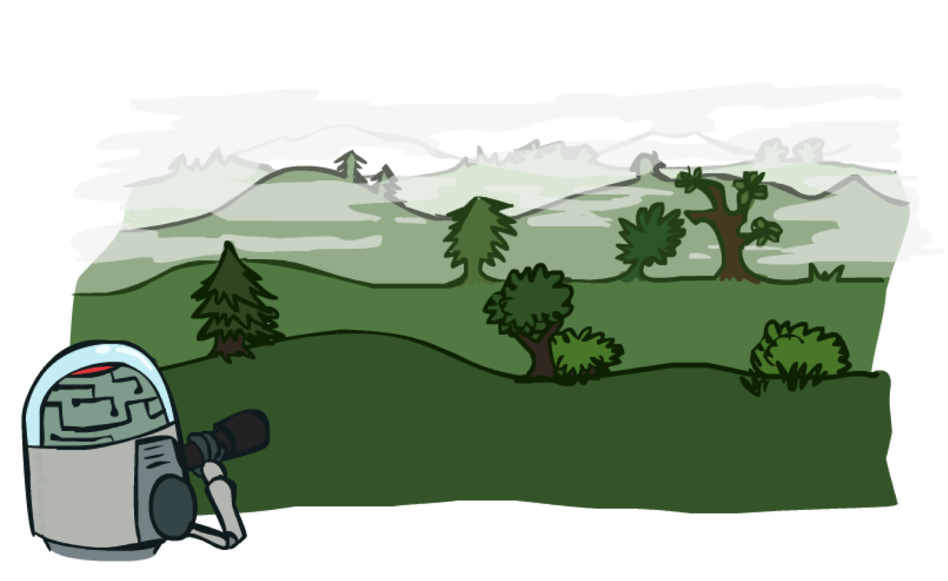
Τοπική αναζήτηση σε συνεχείς χώρους

Slide 24
Γενικά
Τα περισσότερα περιβάλλοντα του πραγματικού κόσμου είναι συνεχή.
Ένας συνεχής χώρος ενεργειών έχει έναν άπειρο παράγοντα διακλάδωσης (Infinite branching factor).
Η σχετική βιβλιογραφία είναι τεράστια.
Πολλές από τις βασικές τεχνικές έχουν τις ρίζες τους στον 17^{ο} αιώνα, μετά την επινόηση του μαθηματικού λογισμού από τον Newton και τον Leibniz.

Slide 25
Παράδειγμα
Έστω ότι θέλουμε να τοποθετήσουμε τρία νέα αεροδρόμια κάπου στη Ρουμανία, έτσι ώστε το άθροισμα των τετραγώνων των ευθύγραμμων αποστάσεων από κάθε πόλη του χάρτη μέχρι το κοντινότερό της αεροδρόμιο να ελαχιστοποιηθεί.
Ο χώρος καταστάσεων ορίζεται τότε από τις συντεταγμένες των τριών αεροδρομίων:(x₁,y₁),(x₂,y₂) και (x₃,y₃).
Είναι ένας χώρος έξι διαστάσεων (six dimensional)
Λέμε επίσης ότι οι καταστάσεις ορίζονται από έξι μεταβλητές (variables).
Γενικά, οι καταστάσεις ορίζονται από ένα διάνυσμα (vector) μεταβλητών n διαστάσεων, έστω x.
Η μετακίνηση μέσα στον χώρο αυτόν αντιστοιχεί στη μετακίνηση ενός ή περισσότερων αεροδρομίων πάνω στον χάρτη.

Slide 26
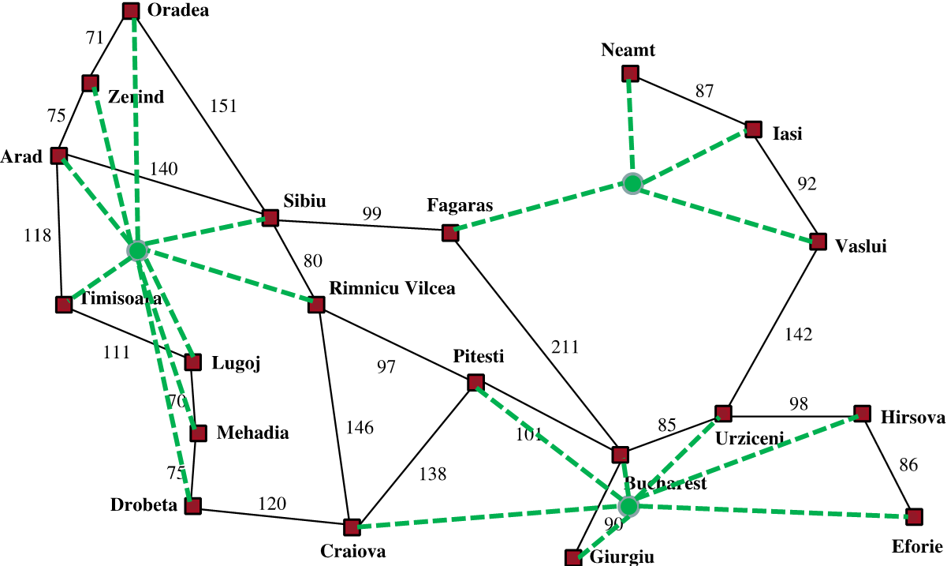
Θέσεις αεροδρομίων
x = (x₁,y₁), (x₂,y₂), (x₃,y₃)
Θέσεις πόλεων (x_{c},y_{c})
C_{a} = πλησιέστερες πόλεις στο αεροδρόμιο a
Στόχος: ελαχιστοποίησε την
f(x) = Σ_{a} Σ_{c∈Ca} (x_{a} - x_{c})² + (y_{a} - y_{c})²
Αλλάζοντας το διάνυσμα x αλλάζουν τα C_{i}

Slide 27
Διακριτοποίηση
Ένας τρόπος αντιμετώπισης ενός συνεχούς χώρου καταστάσεων είναι να τον διακριτοποιήσουμε (discretize).
Μπορούμε να περιορίσουμε το χώρο καταστάσεων στις θέσεις (x_{i},y_{i}) σε ένα ορθογώνιο πλέγμα με μέση απόσταση δ μεταξύ τους.
Έτσι, αντί να έχει άπειρο αριθμό διαδόχων, κάθε κατάσταση στον χώρο θα έχει μόνο 12 διαδόχους, που θα αντιστοιχούν στη μεταβολή μίας από τις 6 μεταβλητές κατά ±δ.
Εναλλακτικά, θα μπορούσαμε να κάνουμε πεπερασμένο τον παράγοντα διακλάδωσης λαμβάνοντας τυχαία δείγματα διάδοχων καταστάσεων, καθώς κινούμαστε προς μια τυχαία διεύθυνση κατά μια μικρή απόσταση δ.

Slide 29
Εμπειρική κλίση
Οι μέθοδοι που μετρούν την πρόοδο με την αλλαγή της τιμής της αντικειμενικής συνάρτησης μεταξύ δύο κοντινών σημείων ονομάζονται μέθοδοι εμπειρικής κλίσης (empirical gradient).
Η αναζήτηση με εμπειρική κλίση είναι ίδια με την αναρρίχηση λόφων με την πλέον απότομη ανάβαση σε μια διακριτοποιημένη έκδοση του χώρου καταστάσεων.
Η μείωση της τιμής δ με την πάροδο του χρόνου μπορεί να δώσει μια πιο ακριβή λύση, αλλά δεν συγκλίνει απαραίτητα σε ένα καθολικό βέλτιστο στο όριο.

Slide 30
Βελτιστοποίηση με περιορισμούς
Η δυσκολία των προβλημάτων βελτιστοποίησης με περιορισμούς εξαρτάται από τη φύση των περιορισμών και από την αντικειμενική συνάρτηση.
Για παράδειγμα, στο πρόβλημα της θέσης του αεροδρομίου, θα μπορούσαμε να περιορίσουμε τις τοποθεσίες στο εσωτερικό της Ρουμανίας και σε στερεό έδαφος (όχι μέσα σε λίμνες).
Η πιο γνωστή κατηγορία είναι τα προβλήματα γραμμικού προγραμματισμού (linear programming), όπου πρέπει οι περιορισμοί να είναι γραμμικές ανισότητες που σχηματίζουν ένα κυρτό σύνολο και η αντικειμενική συνάρτηση να είναι επίσης γραμμική.
Η χρονική πολυπλοκότητα του γραμμικού προγραμματισμού είναι πολυωνυμική ως προς το πλήθος των μεταβλητών.
Πρόκειται για μια ειδική περίπτωση του γενικότερου προβλήματος της κυρτής βελτιστοποίησης (convex optimization), που επιτρέπει να είναι η περιοχή περιορισμών (constraint region) οποιαδήποτε κυρτή περιοχή, και η αντικειμενική συνάρτηση οποιαδήποτε συνάρτηση που είναι κυρτή μέσα στην περιοχή περιορισμών.

Slide 31
Σύνοψη
Πολλά προβλήματα διαμόρφωσης και βελτιστοποίησης μπορούν να διατυπωθούν ως τοπική αναζήτηση Γενικές οικογένειες αλγορίθμων:
Αναρρίχηση, συνεχής βελτιστοποίηση Προσομοιωμένη ανόπτηση (και άλλες στοχαστικές μέθοδοι) Τοπική ακτινική αναζήτηση: αναζητήσεις πολλαπλής αλληλεπίδρασης Γενετικοί αλγόριθμοι: διαίρεση και ανασυνδυασμός καταστάσεων
Πολλοί αλγόριθμοι μηχανικής μάθησης είναι τοπικές αναζητήσεις

Slide 32
Αναζήτηση με μη αιτιοκρατικές ενέργειες
Όταν το περιβάλλον είναι μερικώς παρατηρήσιμο, ο πράκτορας δεν γνωρίζει με βεβαιότητα σε ποια κατάσταση βρίσκεται.
Και όταν το περιβάλλον είναι μη αιτιοκρατικό, ο πράκτορας δεν γνωρίζει σε ποια κατάσταση μεταβαίνει μετά την εκτέλεση μιας ενέργειας.
Αντί να σκεφτεί «Βρίσκομαι στην κατάσταση s₁ και αν εκτελέσω την ενέργεια α, θα καταλήξω στην κατάσταση s₂», ένας πράκτορας θα σκέφτεται τώρα «Είμαι είτε στην κατάσταση s₁ είτε στην κατάσταση s₃, και αν εκτελέσω την ενέργεια α, θα καταλήξω σε μία εκ των καταστάσεων s₂, s₄ή s₅».
Ένα σύνολο φυσικών καταστάσεων στις οποίες ο πράκτορας πιστεύει ότι είναι δυνατό να βρίσκεται το αποκαλούμε κατάσταση πεποίθησης (belief state).
Η λύση ενός προβλήματος δεν είναι πλέον μια ακολουθία, αλλά ένα πλάνο υπό συνθήκη (conditional plan), γνωστό και ως πλάνο ενδεχομένων (contingency plan) ή στρατηγική.

Slide 33
Αναζήτηση σε μερικώς παρατηρήσιμα περιβάλλοντα
Στο πρόβλημα της μερικής παρατηρησιμότητας (partial observability), οι αντιλήψεις του πράκτορα δεν είναι αρκετές για να μπορεί να προσδιορίσει την ακριβή κατάσταση.
Αυτό σημαίνει ότι μερικές από τις ενέργειές του θα στοχεύουν στη μείωση της αβεβαιότητας σχετικά με την τρέχουσα κατάσταση.
Θα εξετάσουμε τις εξής περιπτώσεις:
Αναζήτηση χωρίς καμία δυνατότητα παρατήρησης
Αναζήτηση με μερική παρατηρησιμότητα.

Slide 34
Αναζήτηση χωρίς καμία δυνατότητα παρατήρησης
Όταν οι αντιλήψεις του πράκτορα δεν παρέχουν καμία απολύτως πληροφορία, έχουμε αυτό που ονομάζεται πρόβλημα χωρίς αισθητήρες (sensorless problem) ή σύμμορφο πρόβλημα (conformant problem).
Παραδόξως, τα σύμμορφα προβλήματα είναι πολύ συνηθισμένα στην πράξη.
Επίσης, δεν βασίζονται στη σωστή λειτουργία των αισθητήρων.
Παραδείγματα:
Στα συστήματα παραγωγής έχουν αναπτυχθεί πολλές έξυπνες μέθοδοι για τον σωστό προσανατολισμό των εξαρτημάτων από μια άγνωστη αρχική θέση με τη χρήση μιας ακολουθίας ενεργειών χωρίς καμία αίσθηση.
Μερικές φορές, ένα πλάνο χωρίς αισθητήρες είναι καλύτερο ακόμα και όταν υπάρχει διαθέσιμο ένα πλάνο υπό συνθήκη με αισθητήρες.
Για παράδειγμα, οι γιατροί συχνά χορηγούν αντιβιοτικά ευρέος φάσματος, αντί να ακολουθήσουν το υπό συνθήκη πλάνο να κάνουν πρώτα μια εξέταση αίματος, μετά να περιμένουν για τα αποτελέσματα, και τέλος να χορηγήσουν ένα πιο συγκεκριμένο αντιβιοτικό.
Το πλάνο χωρίς αισθητήρες εξοικονομεί χρόνο και χρήματα, και αποφεύγει τον κίνδυνο να επιδεινωθεί η ασθένεια πριν γίνουν διαθέσιμα τα αποτελέσματα των εξετάσεων

Slide 35
Λύση για σύμμορφα προβλήματα
Η λύση σε ένα πρόβλημα χωρίς αισθητήρες είναι μια ακολουθία ενεργειών, και όχι ένα πλάνο υπό συνθήκη (επειδή δεν υπάρχει αντίληψη).
Ωστόσο, κάνουμε αναζητήσεις στον χώρο των καταστάσεων πεποίθησης και όχι των φυσικών καταστάσεων.
Στον χώρο των καταστάσεων πεποίθησης, το πρόβλημα είναι πλήρως παρατηρήσιμο, επειδή ο πράκτορας γνωρίζει πάντα τη δική του κατάσταση πεποίθησης.
Επιπρόσθετα, η λύση (αν υπάρχει) για ένα πρόβλημα χωρίς αισθητήρες είναι πάντα μια ακολουθία ενεργειών.
Αυτό συμβαίνει επειδή, όπως και στα κανονικά προβλήματα, οι αντιλήψεις που λαμβάνονται μετά από κάθε ενέργεια είναι απολύτως προβλέψιμες–είναι πάντα κενές!
Επομένως, δεν υπάρχουν ενδεχόμενα για τα οποία πρέπει να γίνει σχεδιασμός.
Αυτό ισχύει ακόμα και αν το περιβάλλον είναι μη αιτιοκρατικό.

